Slide 1
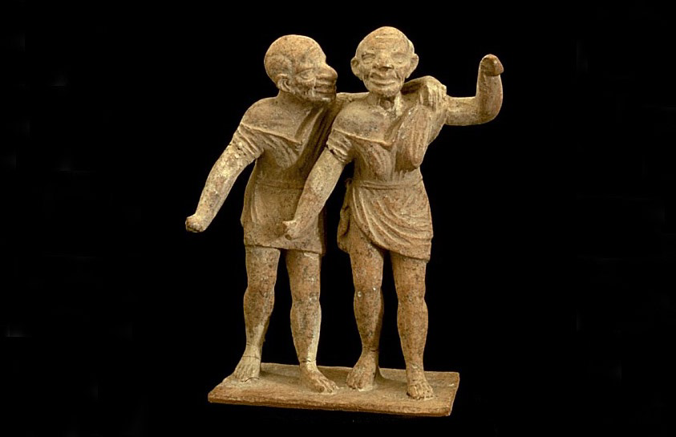
DEN LATINY
Herci a herečky
pozdně antického světa
11. listopadu 2013

Slide 2
MIMOS
Žánr založený především na improvizaci → absence psaného textu.
Trvání prokazatelně od 4. stol. př. Kristem – 7. stol. po Kr.

Slide 3
Mimická tématika
Mimy zpracovávaly:
příhody ze života, které překračovaly hranice morálky, rozumu, přirozenosti a zákona (srv. togata)
nebo mytologické příběhy, parodie tragédií (srv. střední komedie, flyácká komedie).
Mimové tj. herci, hráli sami nebo ve skupinách, byli prostořecí vůči autoritám (srv. atellana) a tančili (srv. pantomimos).

Slide 4
Charakteristika mimu a mimů
Herci hráli bosi
Nenosili masky → využití mimiky a zpěvu.
Hrály i ženy – mimády, starci a lidé s různým tělesným postižením.
← herecký typ Dossenus - hrbáč

Slide 5
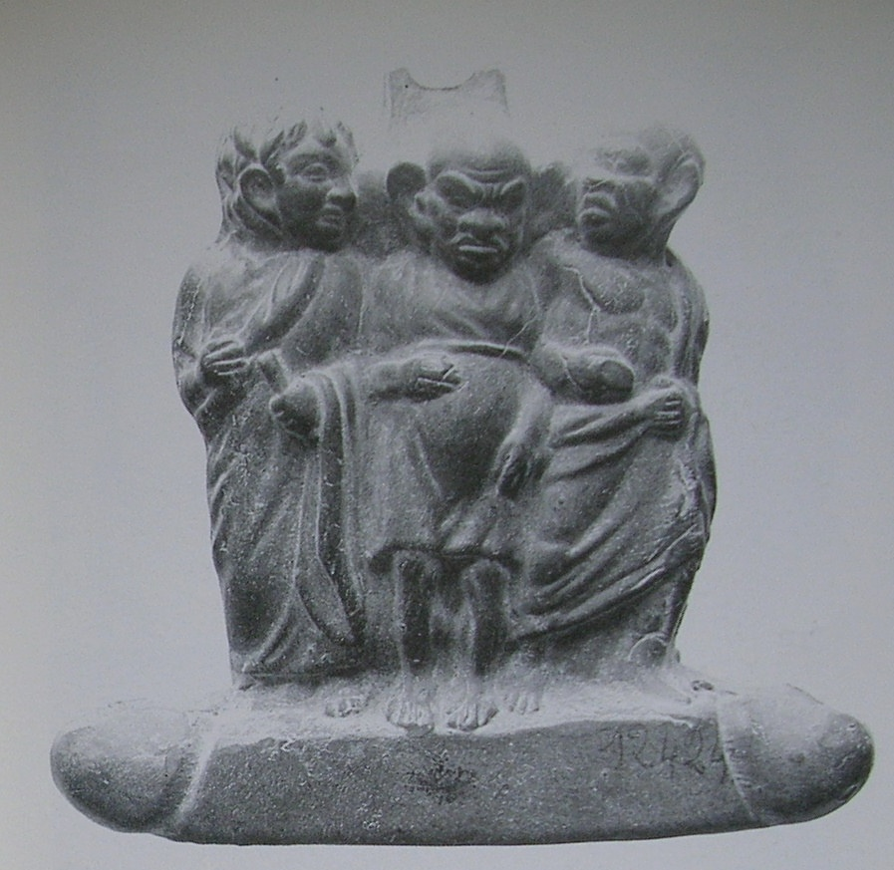
1. hmotný doklad o mimu
terakotová lampa
3. stol. př. Kr. (Athénské národní muzeum)
Tři „mimologové“ z mimu Tchyně

Slide 6
1. písemná zmínka, Demosthenes
Tak prý má [Filip Makedonský] kolem sebe lupiče, pochlebníky a také lidi, kteří v opilosti předvádějí takové tance, že se je já teď před vámi zdráhám pojmenovat. To vše je zřejmě pravda. Vždyť ti, které všichni odtud vyhnali, protože byli prostopášnější než kejklíři, jako ten obecní otrok Kalliás a jemu podobní lidé, herci předvádějící žertovné výjevy a skladatelé necudných písní k zesměšnění kumpánů, jsou u něho v oblibě, těmi se obklopuje
Demosthenes, Olynthiaca 2, 19.
Česky Démosthenés: Řeči na sněmu, Praha 2002. Přel. Pavel Oliva

Slide 7
Apologia mimorum
Chorikios z Gazy (6. stol.), byzantský intelektuál, učitel na rétorické škole za vlády císaře Justiniána (r. 527 – 565).
řeč na obranu mimů – herců a divadla, kteří ve své době patřili k nejnižším společenským vrstvám a trpěli infamií – bezectností.

Slide 8
ženy a divadlo
Žádná z hereček nesmí nosit drahé prsteny, ani hedvábné šaty s bohatým vyšíváním či zlatým zdobením. Rovněž se musejí vystříhat barevných oděvů, v nichž se objevuje purpur. [Purpur je barva vyhrazená králům.] Připouští se, aby nosily hedvábí se záhyby i zlato na krku, na rukou a v pase, avšak bez drahých kamenů.
De scaenicis. In: Codex Theodosianus 15,7,11.

Slide 9
ženy a divadlo
Žena, která se dopustí kuplířství nebo vystoupí na scéně, může být obžalována z cizoložství podle usnesení senátu.
Digesta, 48,5,11,2
Panychidy se staly špinavou podívanou a lákají k ní i ženy. Ó hnus! Celou noc až do rána sedí panna v divadle mezi bláznivými mladíky a opilým davem.
Joannes Chrysostomus: In epistulam ad Titum, 62,693

Slide 10
postavení herců
ΜΙΜΟΣ/ΜΙΜΑΣ [mimos/mimas], ΠΟΡΝΟΣ/ΠΟΡΝΗ [pornos/porni] – herec i prostitut; ΜΙΜΑΡ(Ε)ΙΟΝ
ΠΟΡΝΕΙΟ [mimarion, pornio] – prostituce.
Podle římského práva mají herečky stejné postavení jako nevěstky (meretrices).

Slide 11
postavení herců
7 lidových slavností (r. 536):
Pátý svátek bude probíhat pod záštitou císaře v divadle pod názvem Pornai v prostředí bavičů, her a tance, v divadle otevřenému písním a podívané všeho druhu.
Novellae, 502,20

Slide 12
postavení herců
Jestliže je koupena herecká skupina jako herci tragičtí a mimičtí a jeden z nich je vadný, nelze vrátit jen vadného a skupinu rozdělit.
Digesta 21,1,38,14
Jednou ze služeb propuštěnce k patronovi, pokud je mim, je zadarmo hrát patronovi i jeho přátelům.
Digesta 38, 1, 27.

Slide 13
postavení herců
Její jméno je všude známo, nejen v našem městě, ale až v Kilikii a Kappadokii. Spoustu lidí připravila o majetek a z mnoha dětí nadělala sirotky […] Tahle děvka nakonec zničila i královnina bratra a vůbec zapříčinila mnoho zla.
Joannes Chrysostomus: In Matthaeum, 58,636.

Slide 14
postavení herců
Herci a stejně tak i tanečníci se vozí na koních a mají domy, ačkoli jim chybí vážnost k tomu, aby si mohli dovolit koně a to ostatní.
Joannes Chrysostomus: In epistulam i ad Timotheum, 62,558.
ΩΔΑΙ ΣΑΤΑΝΙΚΑΙ [ode satanike] – písně satanské
ΑΣΜΑΤΑ ΠΟΡΝΙΚΑ [asmata pornika] – porno-písně.

Slide 15
postavení herců
Kněží nesmějí chodit do divadla, přátelit se s heci, ani s nikým od vozů,* žádného tanečníka ani herce nesmějí přijmout ve svém domě.
*člověk od vozu, vozataj závodící na hipodromu
Julianus: Misopogon, 4–5.

Slide 16
postavení herců
…jestliže se senátor, jeho syn, vnuk nebo pravnuk pocházející od syna nevědomky nebo proto, že byl podveden, zasnoubí nebo ožení s propuštěnkou, nebo ženou, která je nebo byla herečkou nebo herci byli její otec nebo matka. Nebo dcera senátora, jeho vnučka pocházející od syna nebo pravnučka pocházející od vnuka se nevědomky nebo proto, že byla podvedena, zasnoubí nebo ožení s propuštěncem nebo mužem, který je nebo byl hercem, nebo jehož otec nebo matka byli herci.
Digesta 23,2,44.

Slide 17
Divadelní prostor
divadlo, ačkoli mimos NEBYL primárně spojován s budovou divadla
zábavní centrum → hipodrom, tržiště, vojenský prostor
veřejné slavnosti
soukromé večírky (svatby, oslavy zakončení školy atp.)

Slide 18
Lázně jako sportoviště, místo obchodního setkání, zábavy ...
Mozaika dívek „v bikinách“ v císařské vile
Piazza Armerina, (Sicílie)

Slide 19
papyrus Oxyrynchus (P.Ox. 2707).
ve čtvrté přestávce mezi zápasem vystoupí mimové a jiné atrakce

Slide 20
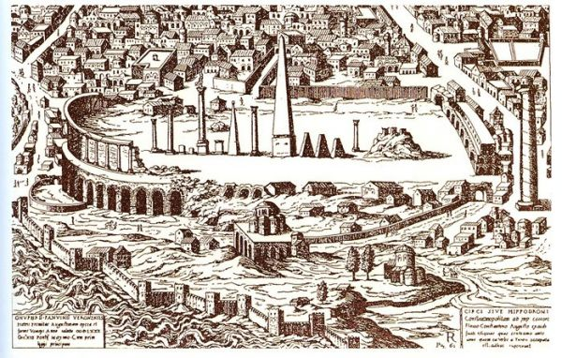
hippodrom v konstantinopoli

Slide 21
hippodrom v konstantinopoli

Slide 22
Toho roku došlo v antiochejském divadle k velikým nepokojům, což mělo pro císaře nepříjemné následky. Rozhněval se a nechal v Antiochii zatarasit část divadla,* aby se nedalo používat.
*Doslova výhled divadla – přirozenou scenerii otevřeného divadla
Joannes Malalas, Chronographia, 448,20–449,2.

Slide 23
Rozčlenil ji [Antiochii] stoami a agorami, cesty vzájemně propojil, vybudoval kanalizaci, studně a vodovod. K lesku a pohodlí nechal postavit divadla, lázně a jiné vymoženosti.
Procopius, De aedificiis 2,10,22.

Slide 24
Troufl si sloučit státní daně s veškerými lokálními příjmy všech měst určené na jejich správu i zábavu. Lékař či učitel si neudržel zbytek svého společenského kreditu a nikdo nemohl vydělat na veřejných stavbách. Nebylo ani na opravu veřejného osvětlení, ani na jakoukoli úlevu pro obyvatele.

Slide 25
Většinu divadel, hipodromů a arén uzavřel, tj. místa, kde se narodila, vyrostla a vyučila jeho žena. Posléze nařídil učinit přítrž veškeré zábavě tohoto druhu všude, kde se kdy provozovala. [Nařízení vyšlo] s platností po celém území Byzance, aby nebylo napříště financováno z veřejných prostředků tak veliké až nekontrolovatelné množství lidí, jak tomu bylo [doposud] zvykem, a které si z toho udělalo živnost.

Slide 26
V soukromí i na veřejnosti zavládl smutek a sklíčenost, jakoby měl přijít nějaký boží trest, a všem nastal život bez smíchu. Doma ani na trhu si nebylo co vyprávět, ani při pobytu na svatých místech, a pohrom a neštěstí a neslýchaných nehod se stalo nebývale mnoho.
Procopius, Historia Arcana 26,6–8.

Slide 27
Často se svlékala i na veřejnosti v divadle před zraky všech přítomných a procházela mezi nimi nahá až na roušku přes třísla a ohanbí. Ne snad proto, že by se styděla ukázat na veřejnosti i tato místa, ale proto, že se tam nikdo nesmí ukazovat úplně nahý a musí mít zakrytá alespoň tato choulostivá místa. Takto tedy oděna si lehla na zem na záda. Pak jí nějací sluhové z komparsu zasypali ona choulostivá místa ječmenem, který se dává husám, a jako husy jí odtamtud ten ječmen zrno po zrnu vyzobávali. Ani se nezačervenala, když pak vstala, ale vypadala, že je na své číslo pyšná. Ona nejenže si nepřipouštěla žádnou hanbu, byla dokonce autorkou všech těch hambatostí.
Procopius, Historia Arcana, 9,20–23

Slide 28
… Tak zvané Kalendy,* Vota, Vrumalia a lidové shromáždění v první den měsíce března přejeme si úplně vytrhnouti ze života věřících. Také veřejné ženské tance, jež mohou způsobiti velikou škodu a zhoubu, jakož i tance, konané mužským a ženským pohlavím v čest těch, jež Řekové [tj. pohané] nazývají bohy, podle jakéhosi starého, křesťanskému životu cizímu zvyku, zavrhujeme a přikazujeme: žádný muž se neoblékejž do ženských šatů, ani žena do oděvu muži náležejícího.
Pravidla šestého svatého všeobecného sněmu, cařihradského, (r. 680) jinak trullského, konaného ve sloupové síni císařského paláce.

Slide 29
Nesluší nositi masky komické nebo satyrské či tragické, při lisování vína v lisech vyvolávat hnusné jméno Dionysa a při vlévání vína do beček propukati ve smích nebo z neznalosti nebo marnivosti činiti to, co náleží k běsovskému klamu. Pročež napříště ty, kteří vědouce toto, se odváží páchati něco ze shora uvedeného, nařizujeme vyvrhnouti z kněžského řádu a laiky odloučiti z církevního obecenství.
Pravidlo 61, In: Pravidla šestého svatého
všeobecného sněmu, cařihradského, (r. 680) ...

Slide 30
Ti, kdož studují občanské zákony, nemají užívati hellenských [pohanských] zvyklostí nebo býti voděni na představení … nebo se oblékati do šatstva, jehož se obecně nepoužívá ani v čas, kdy začínají studia, ani tehdy, kdy se končí, ani vůbec během něho. Jestli se kdo odváží od nyní toto činiti, budiž odloučen.
^{Pravidlo 71. Tamtéž}

Slide 31
Náleží žádati zbožné císaře, aby přikázali úplně vyvrátiti pozůstalé modly ve vší Africe: Neboť ve mnohých místech přímořských a na různých panstvích ještě tento blud nesprávně zachovává platnost. Budiž rozkázáno vymýtiti modly a všemi způsoby rozbořiti jejich chrámy, stojící na vsích a ukrytých místech, bez jakéhokoliv slušného zevnějšku.
Pravidlo 69 usnesení Svatého místního sněmu r. 490 v Kartágu

Slide 32
Usneseno rovněž žádati po slavných císařích, aby byly na každý způsob vymýceny zůstatky modloslužebnictví nejen v sochách, nýbrž na jakýchkoliv místech.
Pravidlo 95. Tamtéž

Slide 33
Xenofon, Hostina

Slide 34
Xenofon, Hostina

